Slide 1
מערכת העצבים המרכזית
מוחות הגולגולת

Slide 2
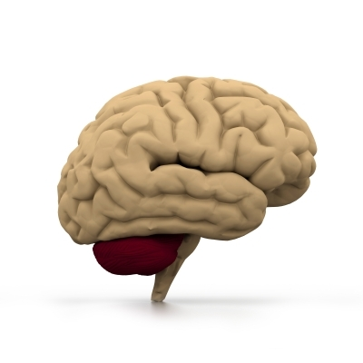
מוח הגולגולת
במבט חיצוני על המוח השלם, נראה שמבנהו די אחיד:
Image courtesy of ddpavumba / FreeDigitalPhotos.net.

Slide 3
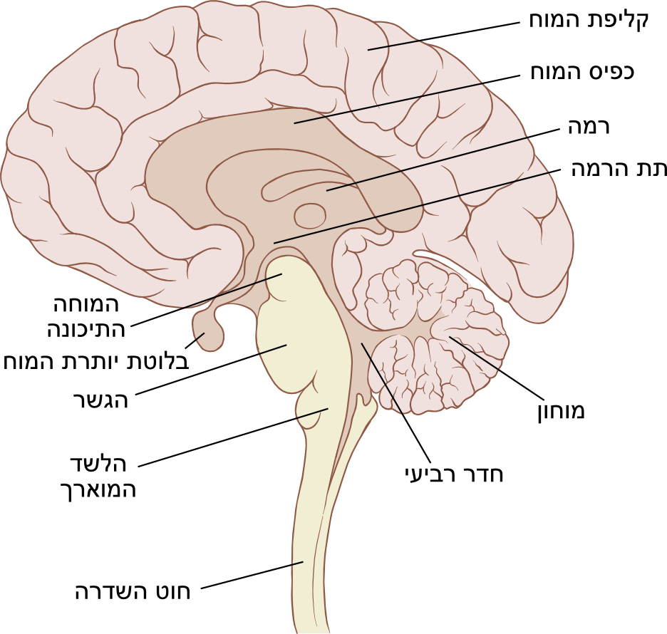
אך בחתך אמצעי של המוח נוכל להבחין במבנים שונים ומגוונים:
Author: Patrick.lynch, some rights reserved by CC-BY

Slide 4
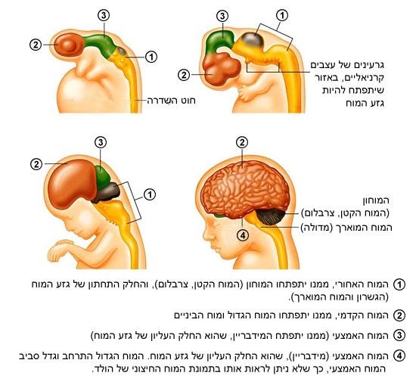
ההתפתחות העוברית של מערכת העצבים – על קצה המזלג
1
2
האזור שיתפתח להיות גזע המוח
3
4
Source: “Educating Educators About ABI: Resource Binder”, Ontario Brain Injury Association
חידת היגיון: מוחו של עובר בן 3 חודשים נראה חלק, ואילו מוחו של ולד רך נראה מפותל מאוד. מהיכן הגיעו הפיתולים?

Slide 5
מבנים שונים במוח הגולגולת
הנחיות לעבודה בזוגות:
1) הורידו לטלפון החכם את האפליקציה The brain AR app.
2) ודאו שברשותכם דף מודפס המתאים להפעלה.
3) יש להציב את הדף על שולחן חלק, להפעיל את האפליקציה ולכוון את המצלמה אל השולחן עם הדף. בזווית המתאימה יופיע הראש מעל הדף.
כעת תוכלו לחקור את המבנים המוחיים השונים הנמצאים בעומק הגולגולת:
לחיצה על האפשרויות השונות שבתחתית המסך – מעבר בין מצבים שונים;
לחיצה על הראש במצבים שונים – תגרום לפתיחה / סגירה של הגולגולת או המוח;
לחיצה על חלק מסוים של המוח – תגרום לקבלת מידע (באנגלית) אודות אותו החלק.
שימו לב כי ניתן להסתובב סביב ה"ראש" כדי להביט בו מכיוונים שונים. כמו כן ניתן להתקרב ולהתרחק ממנו כדי להגדיל ולהקטין את התמונה.

